Slide 1
변수
(Variable)

Slide 2

▶ 변수(Variable)
메모리(RAM)에 값을 기록하기 위한 공간
기록
?
값
(Data)
변수
(Variable)

Slide 3
▶ 변수 사용 목적
변수를 사용하지 않으면
System.out.println(2 * 3.141592653589793 * 10);
System.out.println(3.141592653589793 * 10 * 10);
System.out.println(3.141592653589793 * 10 * 10 * 20);
System.out.println(4 * 3.141592653589793 * 10 * 10);
변수를 사용하면
double pi = 3.141592653589793;
int r = 10;
int h = 20;
System.out.println(2 * pi * r);
System.out.println(pi * r * r);
System.out.println(pi * r * r * h);
System.out.println(4 * pi * r * r);
가독성이 좋아짐
재사용성 증가로 인한 코드량 감소
유지보수 용이

Slide 4
▶ 변수의 선언
메모리 공간에 데이터를 저장할 수 있는 공간을 할당하는 것
자료형 변수명 ; 마침
변수타입지정 변수명지정
num
0x100
선언 예시
int 자료형
크기만큼
메모리 공간
할당
// 논리형 변수 선언 // 정수형 변수 선언
boolean isTrue; byte bnum;
short snum;
// 문자형 변수 선언 int inum;
char ch; long lnum;
//문자열 변수 선언 // 실수형 변수 선언
String str; float fnum;
double dnum;
0x104

Slide 5
▶ 자료형(Type)
표현식
자료형
논리
boolean
1byte
문자
문자
char
2byte
문자열
String
참조형
숫자
정수형
byte
1byte
short
2byte
int
4byte
long
8byte
실수형
float
4byte
double
8byte

Slide 6
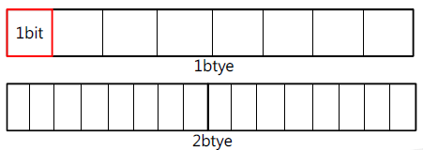
▶ 데이터 저장 단위
저장 공간이 제한적이기 때문에 저장 크기에 대한 기준과 CPU가 데이터를 처리할 때 일정한 기준 필요
비트(bit)
컴퓨터가 나타내는 데이터의 저장 최소 단위로서 2진수 값 하나를 저장할 수 있는 메모리공간을 의미
바이트(byte)
데이터 처리 또는 문자의 최소 단위로서 8개의 비트가 모여 하나의 바이트가 구성됨

Slide 7
▶ 변수 저장 가능 범위
자료형 | 범 위 | 크기(bit) | 기본 값
boolean | true, false | 8 | false
char | 0~65,535(유니코드문자) | 16 | ‘\u0000’
byte | -128 ~ 127 | 8 | 0
short | -32,768 ~ 32,767 | 16 | 0
int | -2,147,483,648 ~ 2,147,483,647 | 32 | 0
long | -9,223,372,036,854,775,808 ~ 9,223,372,036,854,775,807 | 64 | 0L
float | ±1.4E-45 ~ 3.4E38 | 32 | 0.0f
double | ±4.9E-324 ~ 1.8E308 | 64 | 0.0 또는 0.0d
컴퓨터는 2진수로 인지하기 때문에 2^{n}(n = 비트 크기)로 범위 할당

Slide 8
▶ 변수의 명명 규칙
1. 대소문자가 구분되며 길이 제한이 없다.
2. 예약어를 사용하면 안 된다.
ex) true, final, String 등
3. 숫자로 시작하면 안 된다.
ex) age1은 가능하지만 1age는 불가능
4. 특수문자는 ‘_’와 ‘$’만을 허용한다.
- ‘$’는 내부 클래스에서 사용
- ‘_’ 사용 시 컴파일 에러는 없지만 관례상 사용하지 않는 것이 좋음
ex) sh@rp는 불가능하지만 $harp는 가능
5. 여러 단어 이름은 단어의 첫 글자를 대문자로 한다.
단, 첫 시작 글자는 소문자로 하는 것이 관례이다.
ex) ageOfVampire, userName

Slide 9
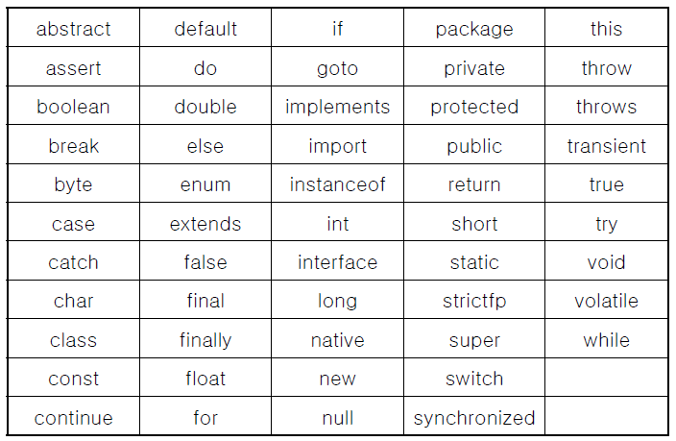
▶ 주요 예약어

Slide 10
▶ 값 대입과 리터럴
값 대입
생성한 변수(저장 공간)에 값을 대입하는 것
int age;
age = 10;
age = 20;
* 변수는 한 개의 데이터만 보관, 마지막에 대입한 값만 보관
리터럴
변수에 대입되는 값 자체
short s = 32767; char c = ‘A’;
int i = 100; String str = “ABC”;
long l = 10000L;
float f = 0.123f;
double d = 3.14;
Notes:
값 저장
준비된 방(변수)에 값을 기록하는 것
리터럴
변수에 기록되는 값 그 자체

Slide 11
▶ 변수의 초기화
변수를 사용하기 전에 처음으로 값을 저장하는 것
→ 지역변수는 반드시 초기화 해야 된다.
선언 후 초기화
int age;
age = 100;
선언과 동시에 초기화
int age = 100;
Notes:
지역변수는 반드시 초기화 해줘야한다!

Slide 12
▶ 문자열
문자열 표현
컴퓨터에서 “기차“, “출력하세요“등과 같이 단어나 문장을 문자열이라고 표현
“”로 묶여 있으면 문자열로 인식하며 Java에서는 String 객체를 이용하여 저장
문자열 초기화
String str = “기차”;
String str = new String(“기차”);
String str = “기차” + “칙칙폭폭”;
String str = new String(“기차” + “칙칙폭폭”);
String str = “기차” + 123 + 45 + “출발”;
String str = 123 + 45 + “기차“ + “출발”;
다른 자료형 + “문자열” → 문자열
“문자열” + 다른 자료형 → 문자열
?

Slide 13
▶ 상수란?
수학에서는 변하지 않는 값 의미
컴퓨터(Java)에서는 한 번만 저장(기록)할 수 있는 메모리 의미
상수 선언 방법
상수 초기화 방법
final int AGE;
1) 선언과 동시에 초기화
final int NUM = 100;
2) 선언 후 초기화
final int NUM;
NUM = 100;
* 초기화 이후 다른 데이터(값)을 대입할 수 없다.
Notes:
final :마지막, 마지막의

Slide 14
▶ 데이터 오버플로우
1
2
3
4
5
.
.
127
-128
-127
-126
.
.
.
-1
0
1
1
1
1
1
1
1
127+1을 하면 범위를 초과한 128이 되고 허용된 범위 이상의 비트를 침범하게 되는데 이를 오버플로우라고 한다.
byte형
1
0
0
0
0
0
0
0
byte형 허용범위 최소값인 -128이 되는 것이다.

Slide 15
▶ 형변환(casting)
값(Data)의 자료형을 바꾸는 것 (boolean 제외)
컴퓨터의 값 처리 원칙
형변환 예시
같은 종류 자료형만 대입 가능
같은 종류 자료형만 계산 가능
계산의 결과도 같은 종류의 값이 나와야 함
123456789 | → | 123456789.0
(int) |  | (double)
‘A’ | → | 65
(char) |  | (int)
3.14f | → | 3
(float) |  | (int)
→ 이러한 원칙이 지켜지지 않은 경우에 형 변환이 필요함
→ 형변환 하고자 하는 값과
자료형의 표현 범위 차이에 따라
형변환 방법이 나뉨
(자동 형변환, 강제 형변환)

Slide 16
▶ 형변환(casting)
자동 형변환
컴파일러가 자동으로 값의 범위가 작은 자료형을 값의 범위가 큰 자료형으로 변환
1byte
2byte
4byte
8byte
4byte
8byte
byte
short
int
long
float
double
char
2byte
예시 ) int a = 12;
double d = 3.3;
double result = a + d;
a + d
12 + 3.3
12.0 + 3.3
15.3
* 단, byte와 short 자료형 값의 계산 결과는 무조건 int로 처리한다.
Notes:
* 작은 박스에 있는 물건을 큰 박스로 옮긴다고 해서 물건이 변하지는 않는다.
* char -> int 가능한 이유
- char라는 자료형에 값(숫자)가 들어오면 해당 숫자와 일치하는 문자를 유니코드 표에서 찾아서 출력한다.
- 그래서 char 는 숫자형임.
* long -> float로 자동 형변환이 가능한 이유
- float가 long형보다 표현 가능한 수의 범위가 더 커서 자동 형변환 가능

Slide 17
▶ 형변환(casting)
강제 형변환
값의 범위가 큰 자료형을 값의 범위가 작은 자료형으로 변환
강제 형변환 시 데이터 손실이 발생할 수 있음 → 데이터의 변형, 손실을 감수하고 강제 변환
double temp;
int name = (int)temp;
데이터 손실
int
0
0
0
0
0
0
0
0
0
0
0
0
0
0
0
0
0
0
0
0
0
0
0
1
0
0
1
0
0
0
1
0
290
byte
앞의 자료 손실
0
0
1
0
0
0
1
0
34

Slide 18
▶ 변수와 메모리 구조
RAM 구조
static예약어로 선정된 필드,
메소드가 저장되는 공간
클래스 변수 등
Static
new연산자에 의해
동적으로 할당하고 저장되는 공간,
객체 , 배열 등
HEAP
메소드를 호출하면 자동생성
메소드가 끝나면 자동소멸
지역변수, 매개변수, 메소드 호출 스택 등
STACK

Slide 19
▶ 출력메소드
System.out.print( )
() 안의 변수, 문자, 숫자, 논리 값을 모니터에 출력해주는 메소드
System.out.println( )
print문과 동일하게 출력은 해주지만 출력 후 자동으로 출력창에 줄바꿈을 해주는 메소드
예) System.out.print("안녕하세요"); System.out.println("안녕하세요");
System.out.print(123); System.out.println(123);
System.out.print(변수명); System.out.println(변수명);

Slide 20
▶ 출력메소드
System.out.printf(“%형식”, 변수 등)
정해져 있는 형식에 맞춰서 그 형식에 맞는 값(변수)을 줄바꿈 하지 않고 출력
%d : 정수형, %o : 8진수, %x : 16진수
%c : 문자
%s : 문자열
%f : 실수(소수점 아래 6자리)
%b : 논리형
정렬방법
%5d : 5칸을 확보하고 오른쪽 정렬
%-5d : 5칸을 확보하고 왼쪽 정렬
%.2f : 소수점 아래 2자리까지만 표시

Slide 21
▶ escape 문자
특수문자 | 문자 리터럴 | 비 고
tab | \t | 정해진 공간만큼 띄어쓰기
new line | \n | 출력하고 다음라인으로 옮김
역슬래쉬 | \\ | 특수문자 사용시 백슬러시(\)를 넣고 특수문자를 넣어야 함
작은 따옴표 | \’
큰 따옴표 | \”
유니코드 | \u | 유니코드 표시할 때 사용

Slide 22
▶ Scanner
Scanner Class
사용자로부터 입력되는 정수, 실수, 문자열을 처리하는 클래스
import 작성
import java.util.Scanner;
Scanner 생성
Scanner sc = new Scanner(System.in);
키보드 입력값 받기
정수 : sc.nextInt();
실수 : sc.nextFloat(); 또는 sc.nextDouble();
문자열 : sc.next(); 또는 sc.nextLine();
next()는 띄어쓰기 입력불가, 띄어쓰기를 구분인자로 생각하여 각각 저장, 줄 구분까지 저장하지 않음
nextLine()은 문자열에 띄어쓰기 가능, 줄 구분까지 저장

